Slide 1
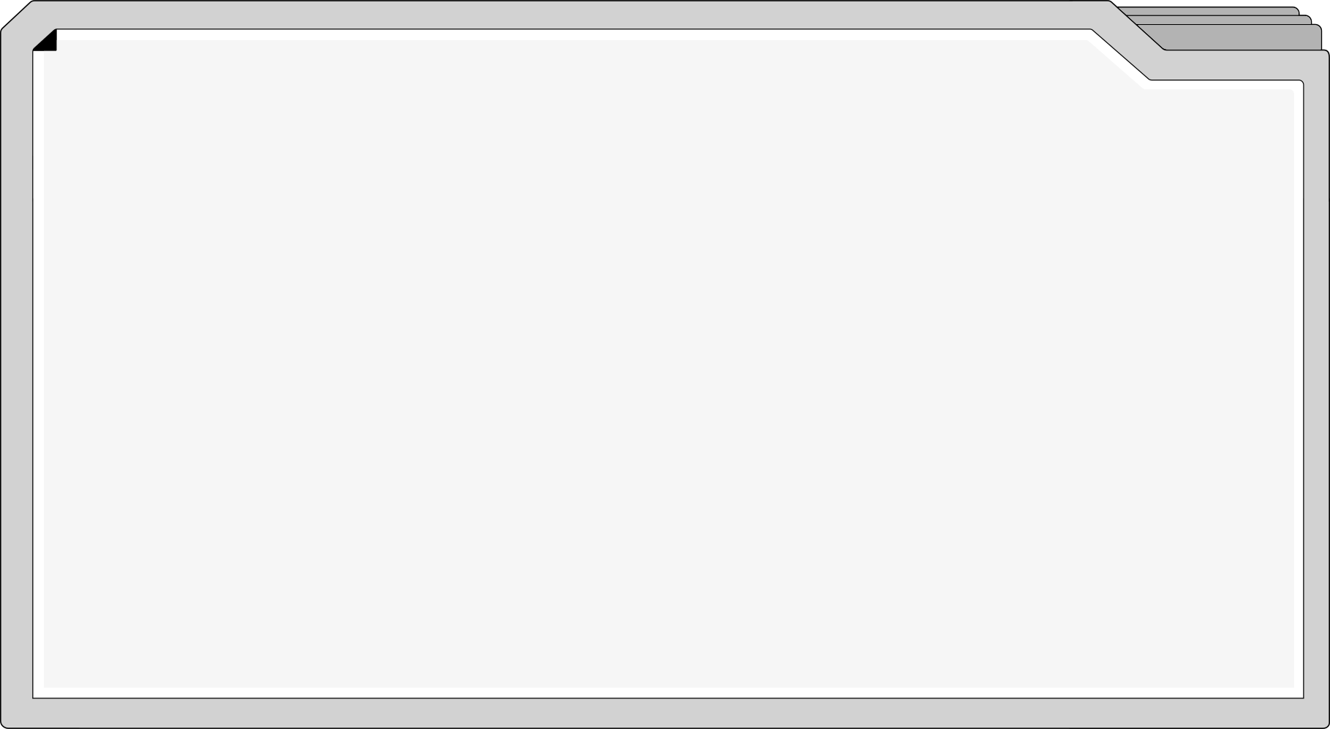

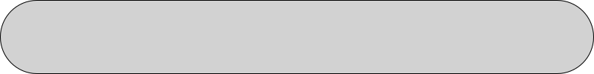

게임프로그래밍 발표
2021558007 김한준
응용 8_6_1

Slide 2
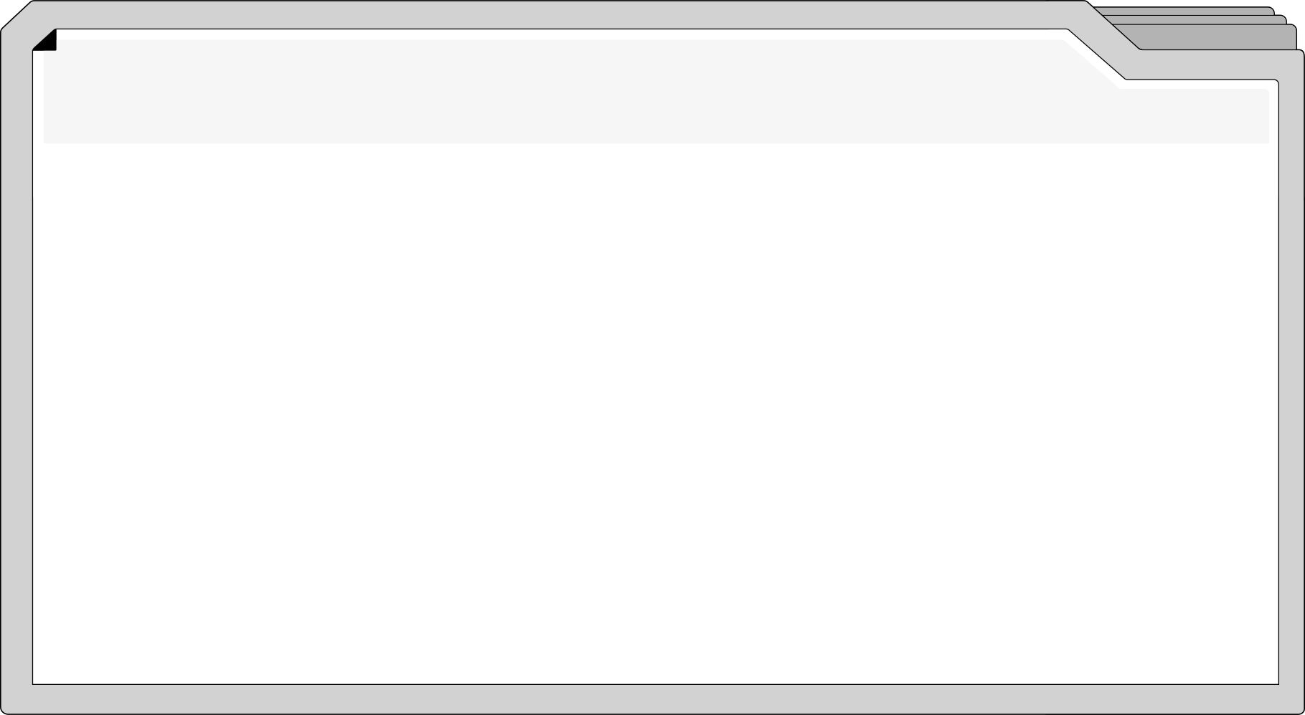


Contents
01
소스 분석
02
추가 기능 &
02
실행 화면

Slide 3

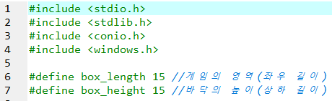
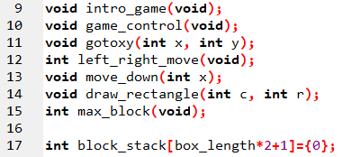
01
소스 분석
헤더파일
함수, 전역 변수
1/6

Slide 4
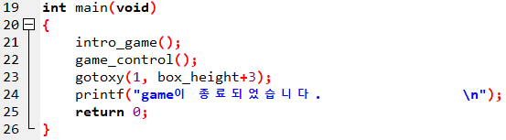
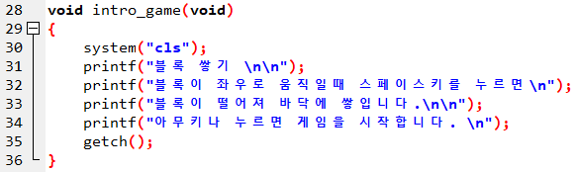
02
소스 분석
main() 함수
기본적인 게임 시작 화면
2/6

Slide 5
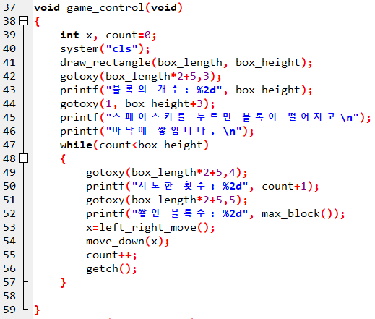
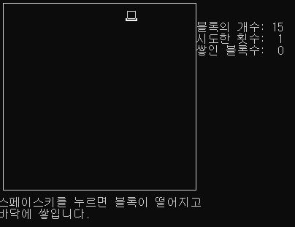
03
소스 분석
3/6

Slide 6
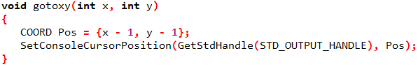
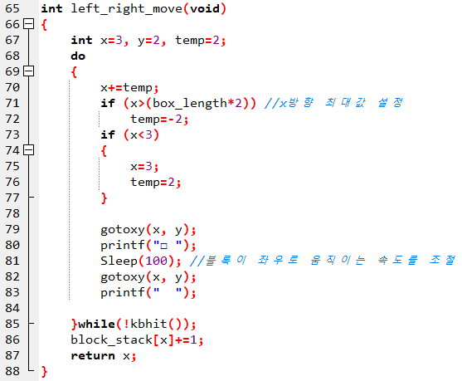
04
소스 분석
gotoxy 함수
블럭의 좌표 값, 속도 제한
키 입력시 block_stack[x] += 1
4/6

Slide 7
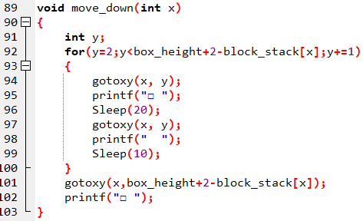
05
소스 분석
블럭이 내려가는 모습 출력
5/6

Slide 8
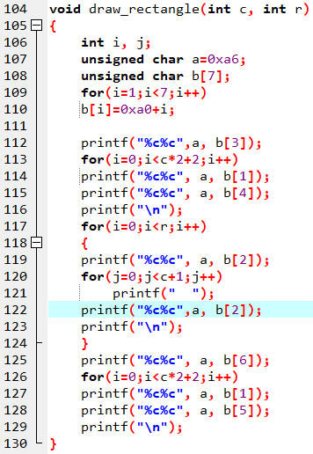
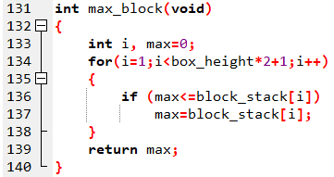
06
소스 분석
게임판 생성
가장 많이 쌓인 블럭의 수
6/6

Slide 9
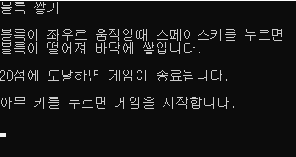
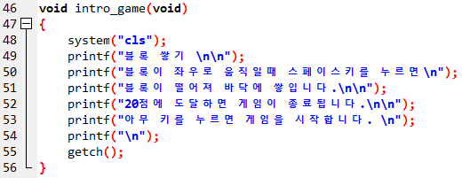
01
추가 기능

Slide 10
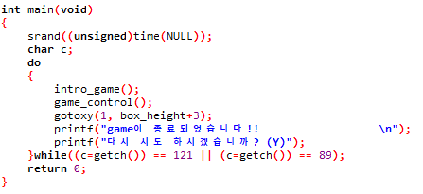
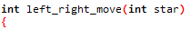

01
추가 기능
1. 점수가 높아질수록 속도가 증가
2. 재시작

Slide 11
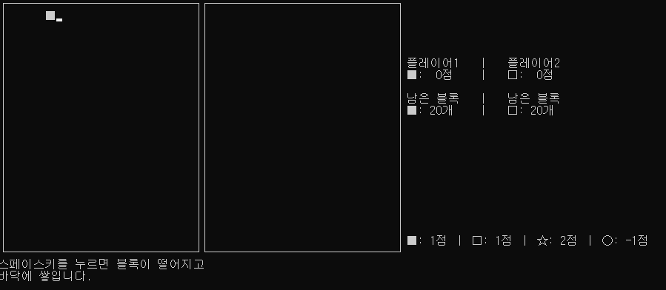
추가 기능

Slide 12
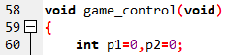

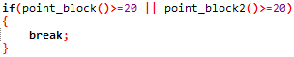
추가 기능
3. 남은 블록으로 변경
4. 20점을 넘을 시 강제 종료

Slide 13
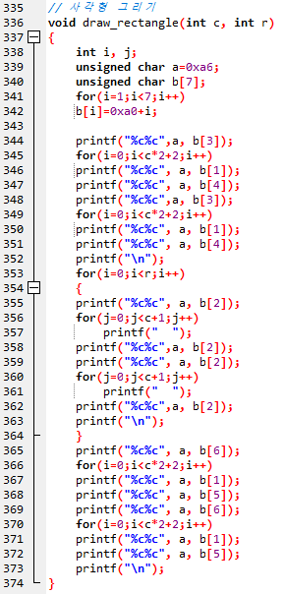
추가 기능
5. 2명이서 같이 플레이 할 수 있게 (개인 턴이 존재함)

Slide 14
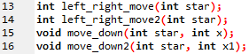
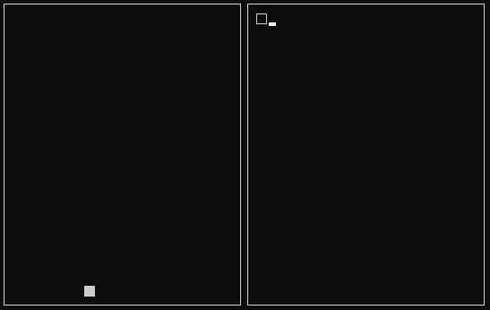
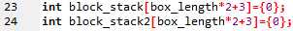
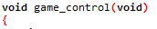

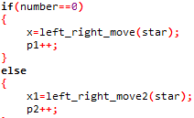
추가 기능
2명이서 같이 플레이 할 수 있게 (개인 턴이 존재함)

Slide 15
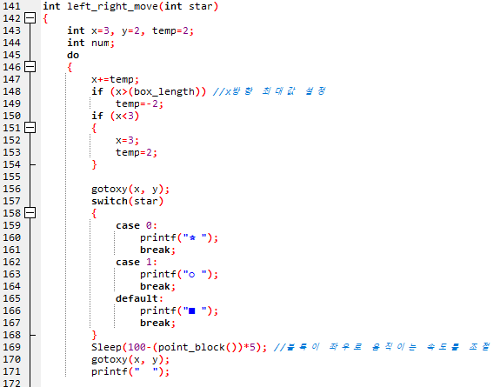
추가 기능
2명이서 같이 플레이 할 수 있게 (개인 턴이 존재함)

Slide 16
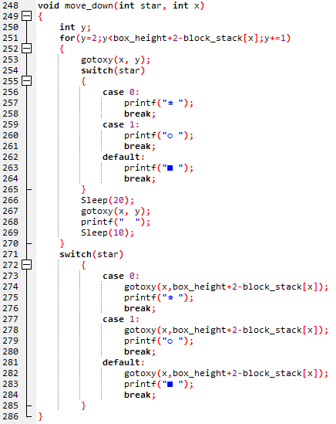
추가 기능
2명이서 같이 플레이 할 수 있게 (개인 턴이 존재함)

Slide 17
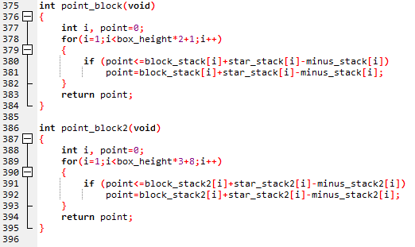
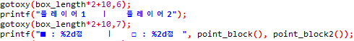
추가 기능
6. 2명의 플레이어가 각각의 점수와 블럭을 가짐

Slide 18
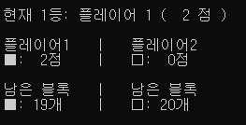
추가 기능
7. 1등 플레이어 표시

Slide 19
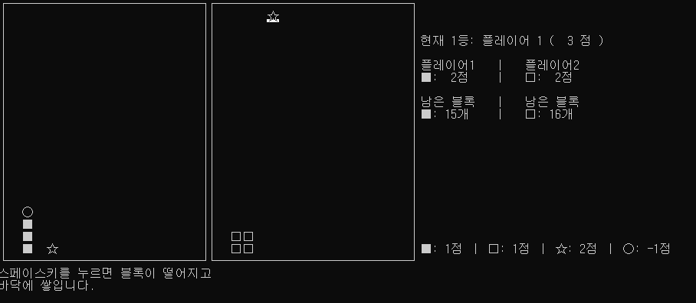
추가 기능
8. 이벤트 블록

Slide 20

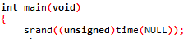

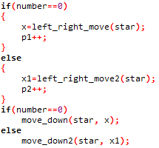
추가 기능
이벤트 블록
난수 생성

Slide 21
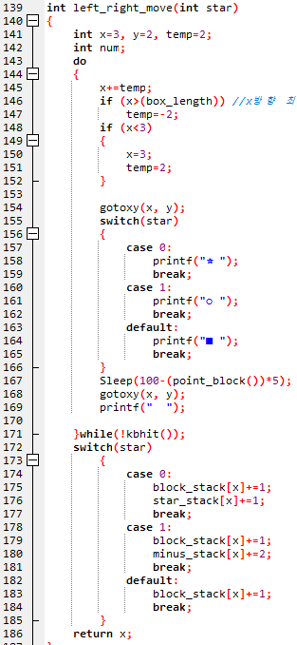
추가 기능
이벤트 블록

Slide 22
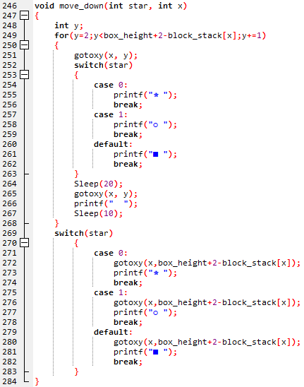
추가 기능
이벤트 블록

Slide 23
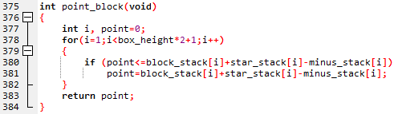
추가 기능
이벤트 블록

Slide 24
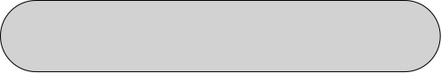

References
https://blockdmask.tistory.com/308
https://blog.naver.com/sharonichoya/220475095313
https://coding-factory.tistory.com/665
2021558007 김한준

Slide 25
감사합니다.
2021558007 김한준

